Slide 1
单例 模式
Singleton Pattern
By Hanny

Slide 2
基本定义和类图
典型应用和实现
对比全局变量

Slide 3
什么是单例模式
单例模式确保一个类只有一个实例，并提供一个全局访问点。
Singleton pattern ensures a class only has one instance, and provide a globe point of access to it.

Slide 4
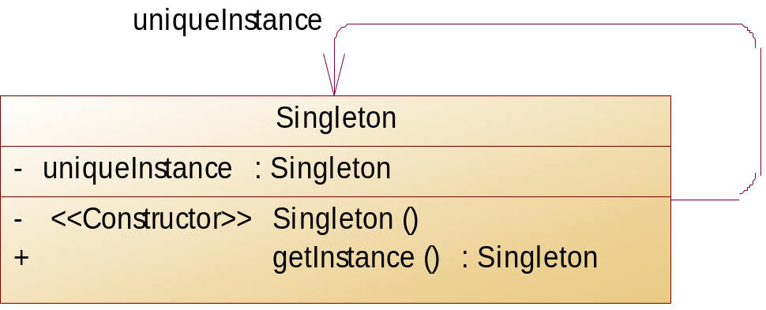
类图
私有构造器、静态方法、静态变量

Slide 5
典型应用与优化应用
在程序中，有一些对象我们只需要一个，比如：缓存、线程池、日志对象、数据库连接等等。
对于这些对象使用单例模式，可以确保只有一个实例会被创建，且只会创建一次，同时提供全局访问点。

Slide 6
单一实例
全局访问
全局变量
是对对象的静态引用。
它只做到了
全局访问，不能确保
只有一个实例。
同时，全局变量也会鼓励
开发人员用许多全局变量指向小对象造成命名空间污染。

Slide 7
感 谢
THANK YOU

